Slide 1
Post-Quantum Cryptography
16. Lamport: Problems and Solutions

Slide 2
Plan
Lamport의 네 가지 한계
Winternitz OTS
Merkle 트리
하이퍼트리

Slide 3
Lamport의 네 가지 한계
Part 1

Slide 4
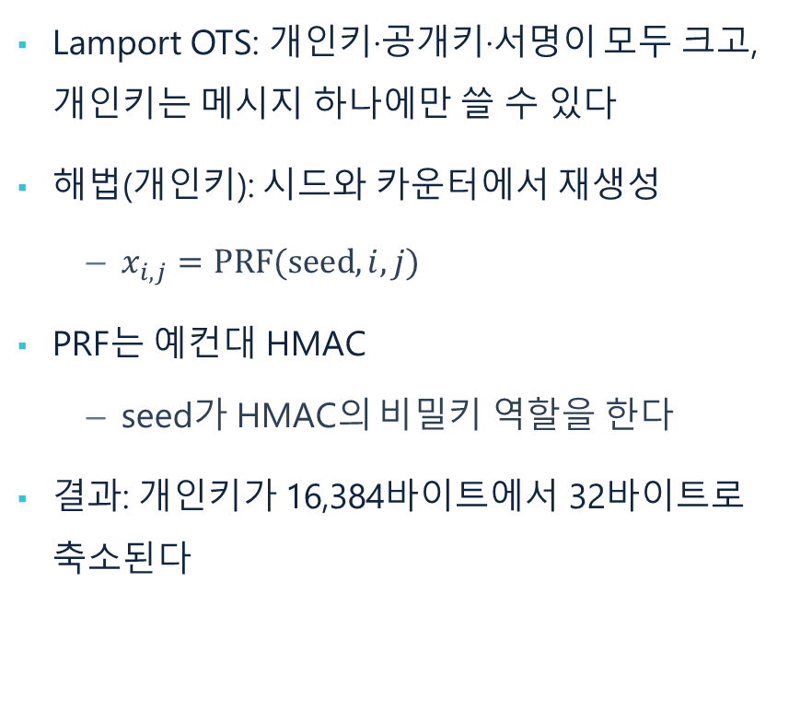
Lamport의 한계와 첫 해법
Lamport OTS: 개인키·공개키·서명이 모두 크고, 개인키는 메시지 하나에만 쓸 수 있다
해법(개인키): 시드와 카운터에서 재생성
  $x_{i,j}=PRF(seed,i,j)$
PRF는 예컨대 HMAC
  seed가 HMAC의 비밀키 역할을 한다
결과: 개인키가 16,384바이트에서 32바이트로 축소된다
항목 | 크기 (n=256)
개인키 | 16,384 바이트
공개키 | 16,384 바이트
서명 | 8,192 바이트

Slide 5
Winternitz OTS
Part 2

Slide 6
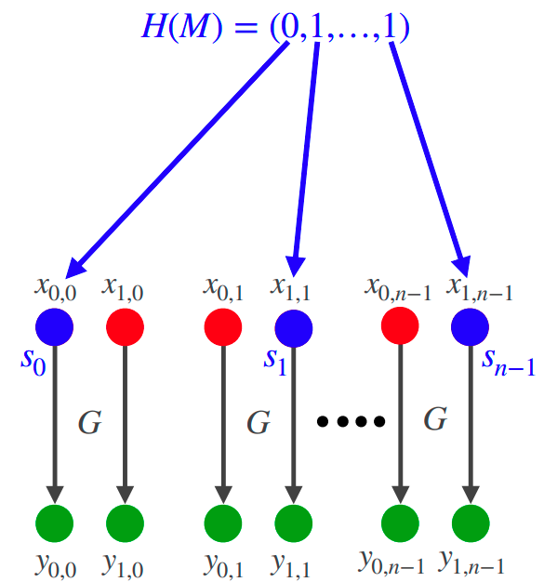
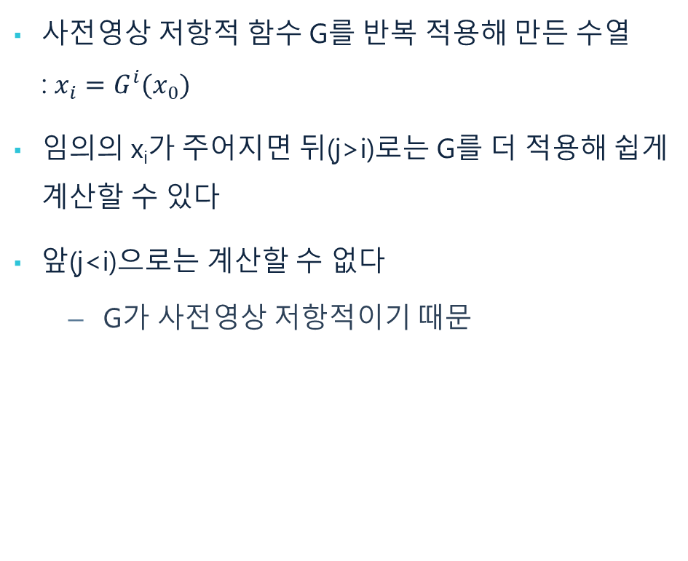
해시 체인
사전영상 저항적 함수 G를 반복 적용해 만든 수열
: $x_{i}=G^{i}(x_{0})$
임의의 x_{i}가 주어지면 뒤(j>i)로는 G를 더 적용해 쉽게 계산할 수 있다
앞(j<i)으로는 계산할 수 없다
  G가 사전영상 저항적이기 때문

Slide 7
체크섬이 없으면 위조된다
관찰 1: 공개키 Y만 아는 공격자도, 모든 블록이 최댓값인 메시지의 서명은 위조할 수 있다
관찰 2: 서명 하나를 보면 그보다 '큰' 블록값을 갖는 모든 메시지의 서명을 계산할 수 있다
예: h=(2,3,0,2,1,0)을 봤다면, h*=(3,3,1,2,2,0)의 서명도 위조할 수 있다
공통 원인: 체인은 값을 키우는 방향(앞)으로만 갈 수 있어, 블록을 키우는 위조는 공짜다

Slide 8

토이 예제와 안전성 논증
예시 파라미터: H=12비트, w=2(체인 길이 3) — 메시지 블록 6개 + 체크섬 블록 3개
검증: 모든 i에서 $G^{2^{w}−1−h_{i}}(s_{i})=y_{i}$
안전성: 블록을 키우면 체크섬이 줄고, 체크섬 체인도 앞으로만 갈 수 있어 위조 불가능
i | x_{i} | 블록 | s_{i} | y_{i}
0 | 0x10 | 2 | 0x5A | 0xBB
1 | 0x21 | 3 | 0x38 | 0x38
2 | 0x32 | 0 | 0x32 | 0x8C
3 | 0x43 | 2 | 0x82 | 0xA5
4 | 0x54 | 1 | 0xE6 | 0x01
5 | 0x65 | 0 | 0x65 | 0x2D
6 | 0x76 | 0 | 0x76 | 0x45
7 | 0x87 | 2 | 0x86 | 0x3C
8 | 0x98 | 2 | 0xA1 | 0x8A

Slide 9

Winternitz OTS 정의와 크기 비교
파라미터(w는 n의 약수):
$$ℓ_{1}=\frac{n}{w}, ℓ_{2}=\left\lfloor \frac{\log_{2}(ℓ_{1}(2^{w}−1))}{w}\right\rfloor +1, ℓ=ℓ_{1}+ℓ_{2}$$
키생성: $y_{i}=G^{2^{w}−1}(x_{i})$ (개인키 X=(x_{i}), 공개키 Y=(y_{i}))
서명: $s_{i}=G^{h_{i}}(x_{i})$
검증: $y_{i}=G^{2^{w}−1−h_{i}}(s_{i})$
항목 | Lamport | Winternitz
개인키 | 32 바이트 | 32 바이트
공개키 | 16,384 바이트 | 1,088 바이트
서명 | 8,192 바이트 | 1,088 바이트

Slide 10
Merkle 트리
Part 3

Slide 11
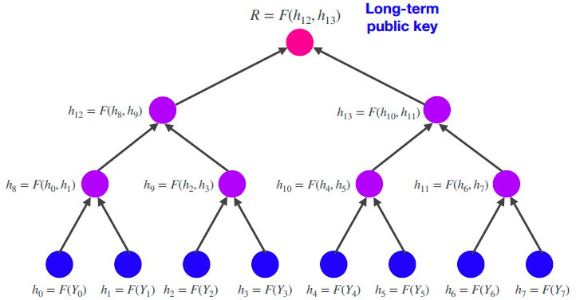
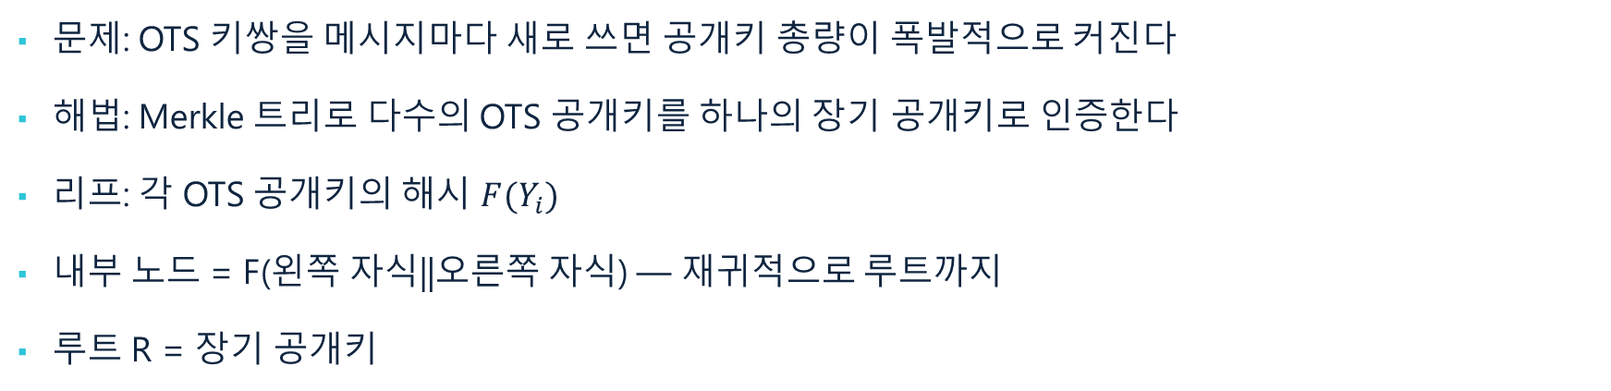
Merkle 트리의 구성
문제: OTS 키쌍을 메시지마다 새로 쓰면 공개키 총량이 폭발적으로 커진다
해법: Merkle 트리로 다수의 OTS 공개키를 하나의 장기 공개키로 인증한다
리프: 각 OTS 공개키의 해시 $F(Y_{i})$
내부 노드 = F(왼쪽 자식‖오른쪽 자식) — 재귀적으로 루트까지
루트 R = 장기 공개키

Slide 12
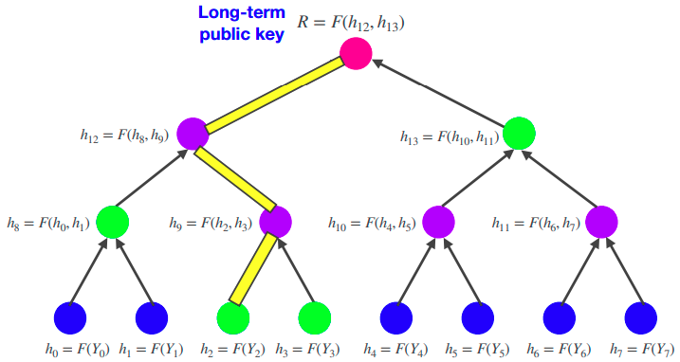
검증과 안전성
인증 경로: 리프→루트 경로 위 각 노드의 형제 값 목록 (높이 d면 해시값 d개)
검증 3단계: 1. F(Y_{i})로 리프값 계산 2. 인증 경로 따라 연접·해시 반복 3. 루트 후보와 R 비교
안전성: Y_{i}를 바꾸면 F의 충돌 저항성 때문에 그 위 노드도 전부 바뀌어야 하고, 결국 루트가 달라져 검증에 실패한다

Slide 13
크기
n=256, w=8, ℓ=34인 Winternitz OTS를 높이 20 Merkle 트리로 인증하면 2²⁰ ≈ 100만 개의 키쌍을 쓸 수 있다
항목 | 크기 | 계산
장기 공개키 | 32 바이트 | 해시값 R 하나(256비트)
개인키 | 32 바이트 | 시드+카운터로 100만 키쌍 생성
서명 | 2,816 바이트 | 1,088(서명)+1,088(공개키)+640 (경로)

Slide 14
하이퍼트리
Part 4

Slide 15
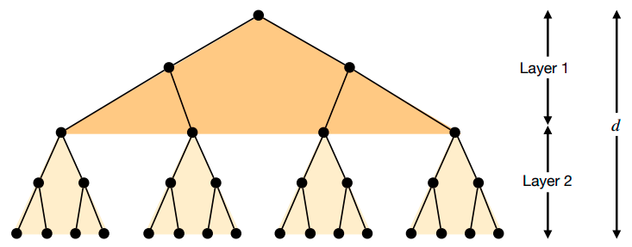
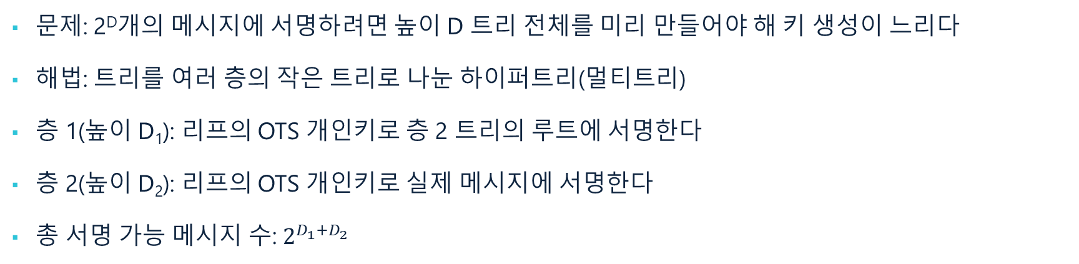
2층 하이퍼트리의 구조
문제: 2^{D}개의 메시지에 서명하려면 높이 D 트리 전체를 미리 만들어야 해 키 생성이 느리다
해법: 트리를 여러 층의 작은 트리로 나눈 하이퍼트리(멀티트리)
층 1(높이 D₁): 리프의 OTS 개인키로 층 2 트리의 루트에 서명한다
층 2(높이 D₂): 리프의 OTS 개인키로 실제 메시지에 서명한다
총 서명 가능 메시지 수: $2^{D_{1}+D_{2}}$

Slide 16
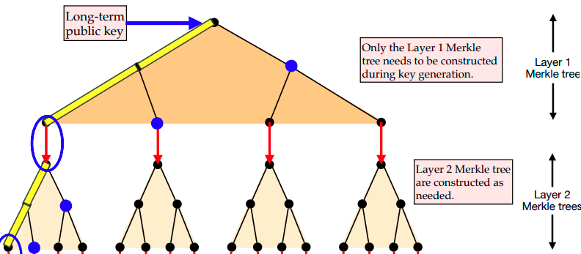
하이퍼트리의 동작과 트레이드오프
키 생성 시점엔 층 1 트리만 만들면 장기 공개키(층 1의 루트)가 정해진다
층 2 트리는 서명이 필요할 때 그때그때 만든다
서명 구성: 층 2 OTS 서명·인증경로 + 층 1 OTS 서명·인증경로(층 2 루트에 대한 서명)
단점: 서명이 OTS 서명 2개를 담아 길이·검증 시간이 늘어난다
장점: 서로 다른 모듈이 각자의 층 2 트리를 독립적으로 관리하는 분산 서명이 가능하다

Slide 17
마무리
큰 개인키 → 시드와 PRF로 재생성
큰 공개키·서명 → Winternitz 해시 체인과 체크섬으로 블록 단위 서명
개인키 1회성 → Merkle 트리로 다수의 OTS 키를 하나의 공개키로 인증
느린 트리 생성 → 하이퍼트리로 필요한 만큼만 나눠서 생성

